Slide 1



Slide 2



Cùng xem video nhé!

Slide 3


Ôn tập

Slide 4

Tìm từ ngữ có tiếng chứa vần yêm, iêng, eng, uy, oay
1
yếm
siêng
beng
lũy
hoay

Slide 5
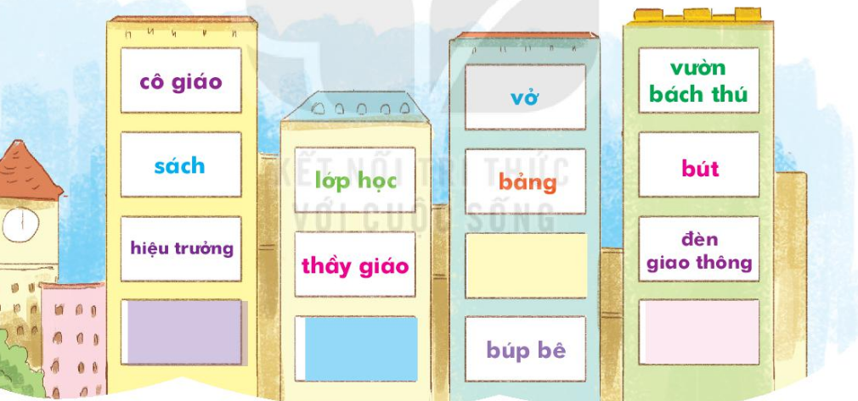



2. Tìm ở dưới đây những từ ngữ về trường học
cô giáo
vườn bách thú
vở
sách
bút
lớp học
bảng
hiệu trưởng
đèn giao thông
Thầy giáo
búp bê

Slide 6

3. Kể về một ngày ở trường của em
Em thường làm những việc gì?
Việc gì em thấy thú vị nhất?

Slide 7
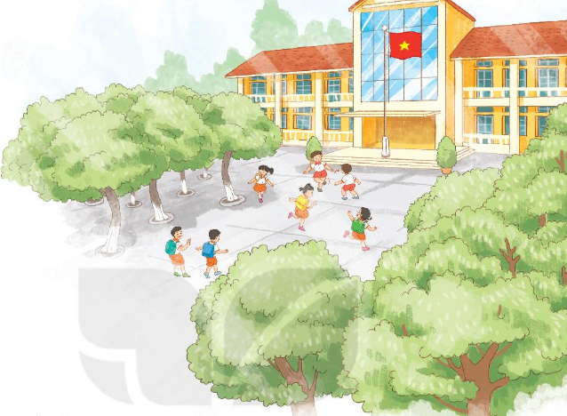

4. Viết 1 - 2 câu về trường em

Slide 8
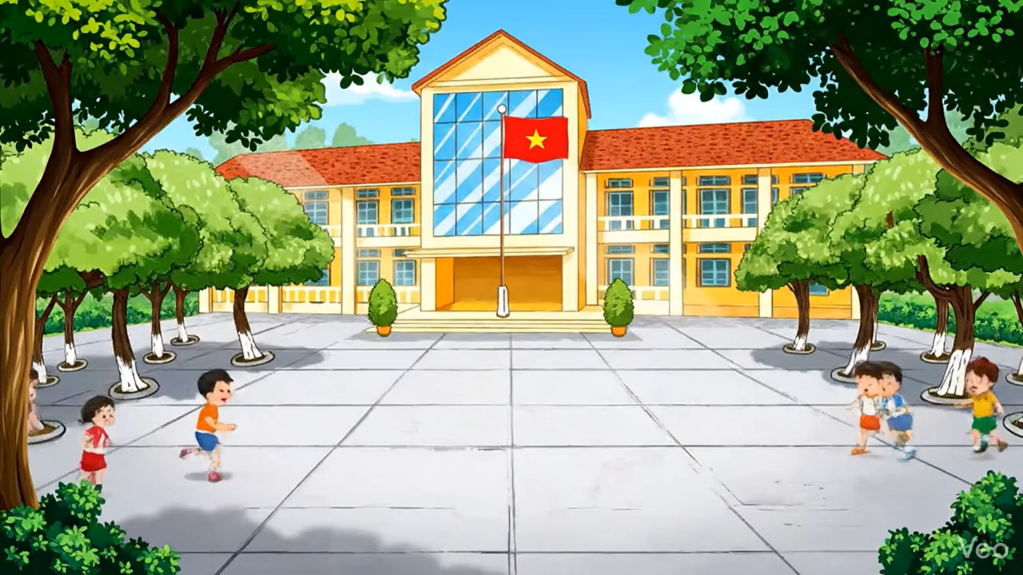

Slide 9


